Slide 1

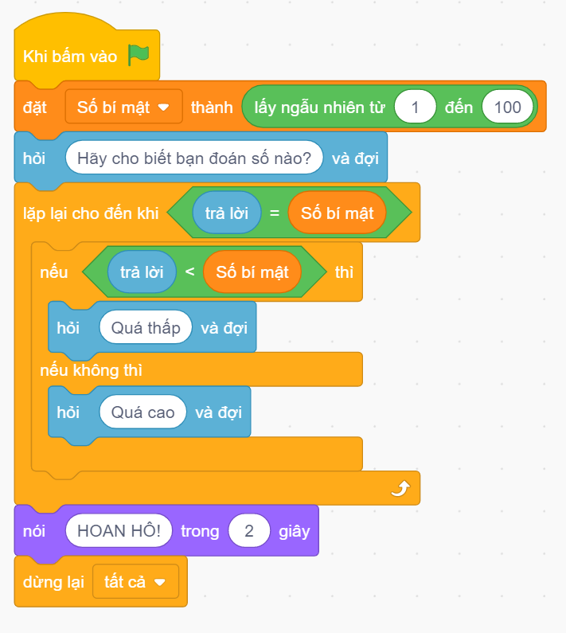

KHỞI
ĐỘNG
Liệu chương trình này đã xong chưa?!

Slide 2

TIẾT 31. BÀI 15:
GỠ LỖI
Người dạy: Thầy Giáo Tin

Slide 3
1. Kiểm thử và phân loại lỗi
a. Kiểm thử
Trong trò chơi Đoán số ở Bài 14, có ai đoán đúng số bí mật với ít lần đoán hơn sẽ là người thắng cuộc. Ở chương trình trong hình 15.1, biến số lần đoán được bổ sung để đếm số lần người chơi đoán và thông báo giá trị này khi người chơi đoán đúng số bí mật.
Bổ sung biến số lần đoán và các câu lệnh liên quan để đưa ra giá trị số lần đoán. (Tham khảo hình 15.1 SGK). Sau đó chạy thử chương trình để kiểm tra, nếu xảy ra tình huống chương trình chạy không đúng kịch bản thì mô tả vào nháp.

Slide 4
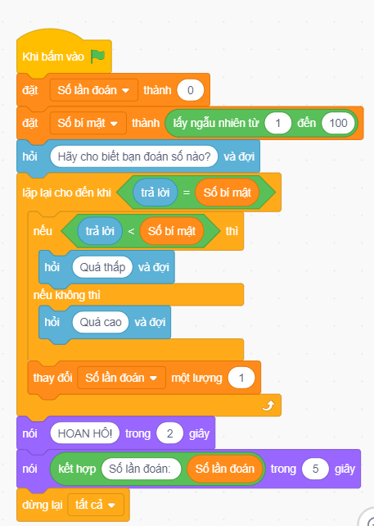
1. Kiểm thử và phân loại lỗi
a. Kiểm thử
Chương trình sau khi bổ sung biến số lần đoán:
Tình huống chạy không đúng: Số lần đoán mà máy tính hiển thị luôn kém số lần thực tế mà người chơi đã đoán một đơn vị.
Việc chạy thử chương trình để kiểm tra (còn gọi là kiểm thử) nhằm phát hiện những tình huống bất thường được gọi là lỗi khi thực hiện chương trình. Các lỗi cần được loại bỏ trước khi chương trình được coi là sản phẩm hoàn chỉnh và có thể chia sẻ với người khác.

Slide 5
1. Kiểm thử và phân loại lỗi
b. Phân loại lỗi
Em hãy cho biết, chương trình đã cho trong hình 15.1 không hoạt động được hay nó có hoạt động nhưng đã thực hiện không đúng kịch bản?
Chương trình vẫn hoạt động nhưng thực hiện không đúng kịch bản.

Slide 6

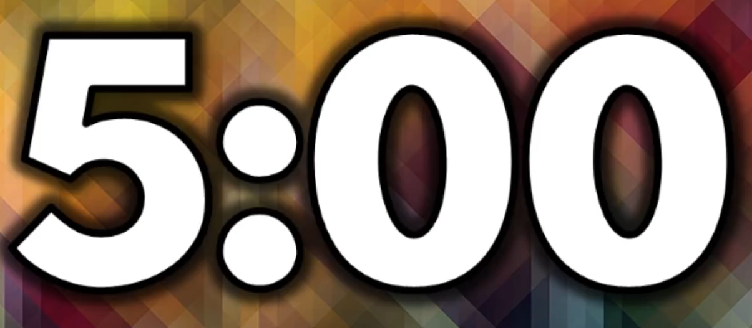

1. Kiểm thử và phân loại lỗi
BẮT ĐẦU
XEM
KẾT QUẢ
b. Phân loại lỗi
Có bao nhiêu loại lỗi? Đó là những lỗi nào? Hãy trình bày các loại lỗi đó?
Có 2 loại lỗi: lỗi cú pháp và lỗi logic.
+ Lỗi cú pháp là lỗi viết câu lệnh sai quy tắc, làm cho chương trình không hoạt động.
+ Lỗi logic là lỗi câu lệnh, tuy được viết đúng quy tắc nhưng thực hiện lại sai so với kịch bản.
HOẠT ĐỘNG NHÓM

Slide 7


Chọn phát biểu đúng nhất về hoạt động gỡ lỗi.
Gỡ lỗi là phát hiện và loại bỏ lỗi. Trong lập
trình, không nhất thiết phải gỡ lỗi.
B. Gỡ lỗi là chạy thử chương trình để phát hiện
lỗi. Trong lập trình không nhất thiết phải gỡ lỗi.
C. Gỡ lỗi là chạy thử chương trình để phát hiện
lỗi. Gỡ lỗi là một phần quan trọng của lập trình.
D. Gỡ lỗi là phát hiện và loại bỏ lỗi. Gỡ lỗi là một phần quan trọng của lập trình.

Slide 8

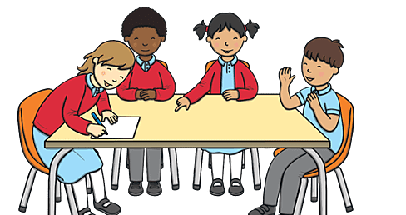

2. Phát hiện lỗi và sửa lỗi logic
BẮT ĐẦU
XEM
KẾT QUẢ
Xét tình huống máy tính hiển thị số lần đoán không đúng với số lần đoán thực tế của người chơi. Em hãy trả lời các câu hỏi:
1. Theo kịch bản, biến số lần đoán sẽ thay đổi trong tình huống nào?
2. Những khối lệnh nào làm thay đổi biến số lần đoán?
3. Có điều gì khác nhau giữa kịch bản và những khối lệnh tương ứng?
1. Biến số lần đoán sẽ thay đổi trong tình huống người chơi nhập trả lời khác với số bí mật.
2. Khối lệnh:
3. Khác nhau: Trong kịch bản nếu người chơi đoán đến lần thứ ba mới đúng thì sẽ hiển thị số lần đoán là ba lần. Còn ở chương trình, sẽ chỉ hiện thị số lần đoán là hai lần, tức là, chỉ hiển thị số lần đoán sai.
HOẠT ĐỘNG NHÓM

Slide 9

2. Phát hiện lỗi và sửa lỗi logic
+ Giữa hai loại lỗi của ngôn ngữ lập trình trực quan thì lỗi nào khó phát hiện và sửa chữa hơn.
+ Hãy nêu cách phát hiện lỗi lôgic
- Lỗi lôgic khó phát hiện và sửa chữa hơn.
- Cách phát hiện lỗi logic:
+ Dựa vào phân tích logic để tìm lỗi. Tập trung vào những khối lệnh liên quan đến lỗi và so sánh kịch bản Xem chúng có thực hiện đúng yêu cầu hay không.
+ Chạy thử với dữ liệu mẫu để dò lỗi

Slide 10
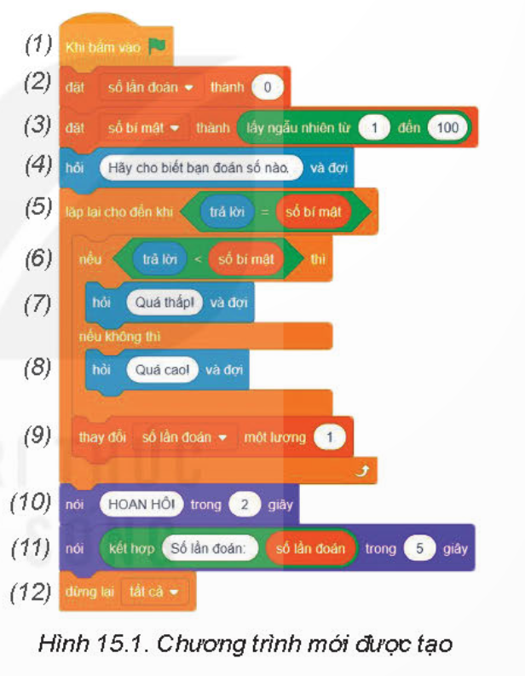
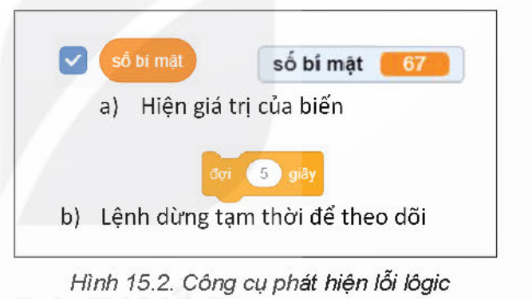
2. Phát hiện lỗi và sửa lỗi logic
Khi đã biết vị trí câu lệnh xảy ra lỗi trong chương trình và cách thức câu lệnh đó tạo ra lỗi, em có thể đưa ra những cách sửa lỗi phù hợp với yêu cầu.

Slide 11
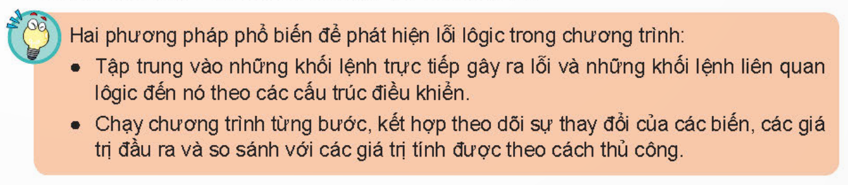
2. Phát hiện lỗi và sửa lỗi logic

Slide 12
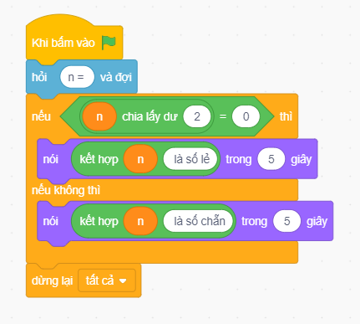

LUYỆN TẬP
Em hãy gỡ lỗi đoạn chương trình xác định một số n được nhập từ bàn phím là số chẳn hay số lẻ.
Đáp án: Lỗi ở đây là thiếu câu lệnh đặt giá trị cho n

Slide 13
HƯỚNG DẪN
VỀ NHÀ
Học thuộc ghi nhớ trang 88 SGK và đọc trước phần 2. Thực hành: Gỡ lỗi.

